Slide 1
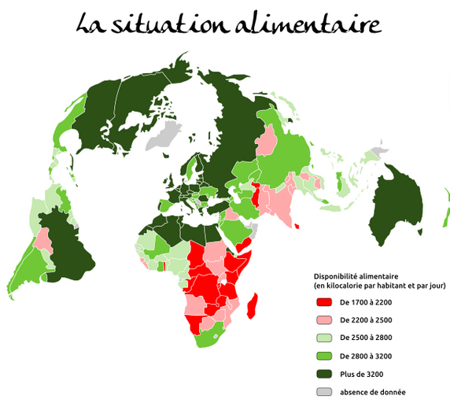
Étude sur l’alimentation dans le monde
Julien Laole
FAO

Slide 2
Contexte et spécification des données
L'objectif principal de cette étude est d'analyser les données sur l'alimentation mondiale afin de mieux comprendre les tendances en matière de disponibilité alimentaire, de sous-nutrition et d’aide alimentaire.
la proportion de la population souffrant de sous-nutrition entre 2013 et 2017.
Localiser les pays les plus touchés par l’insécurité alimentaire.
Évaluer la disponibilité alimentaire
Étudier les quantités de nourriture disponibles par pays et par habitant.
Analyser les données de sous-nutrition
Analyser la répartition des denrées alimentaires entre la consommation humaine et animale.
Examiner l’aide alimentaire internationale
Identifier les pays ayant le plus bénéficié de l’aide alimentaire entre 2013 et 2016.
Suivre l’évolution de cette aide pour les principaux bénéficiaires.
Comprendre la répartition des ressources agricoles
Étudier comment les principales céréales sont réparties entre l’alimentation humaine et animale.
Calculer le nombre de personnes qui pourraient être nourries uniquement avec des végétaux.
Réaliser des analyses complémentaires
Explorer les tendances spécifiques pour certains pays (exemple : étude du manioc en Thaïlande).
Identifier d’autres facteurs influençant la sécurité alimentaire mondiale.

Slide 3
Pour mener notre analyse sur l’alimentation mondiale, nous allons exploiter plusieurs sources de données regroupées dans des fichiers CSV. Ces données nous permettront de comprendre la répartition des ressources alimentaires, les tendances de la sous-nutrition et l’impact de l’aide alimentaire.
Présentation des types de données à analyser
📊 Types de données à analyser :
1️⃣ Données sur la population
📁 Fichier : population.csv
Nombre d’habitants par pays et par année (2013-2017).
Base pour calculer la disponibilité alimentaire par habitant.
2️⃣ Données sur la disponibilité alimentaire
📁 Fichier : dispo_alimentaire.csv
Quantité d’aliments disponibles dans chaque pays.
Répartition entre consommation humaine, animale, pertes, etc.
Catégories alimentaires analysées (céréales, fruits, légumes, viandes…).
3️⃣ Données sur la sous-nutrition
📁 Fichier : sous_nutrition.csv
Nombre de personnes sous-alimentées par pays.
Pourcentage de la population concernée.
Comparaison avec la disponibilité alimentaire.
4️⃣ Données sur l’aide alimentaire
📁 Fichier : aide_alimentaire.csv
Quantité d’aide alimentaire reçue par pays.
Évolution de l’aide entre 2013 et 2016.
Identification des principaux bénéficiaires.

Slide 4
Méthodologie de l’analyse
1️⃣ Est-ce que le RGPD s’applique dans notre projet ?
Le Règlement Général sur la Protection des Données (RGPD) s'applique lorsque des données personnelles sont utilisées.
Dans notre cas, nous analysons des données agrégées sur la nutrition et l’alimentation mondiale, qui ne concernent pas des individus nommés mais des statistiques par pays.
➡ Conclusion : Le RGPD ne s’applique pas directement, sauf si nous utilisions des données individuelles (ex. : enquêtes nominatives).

Slide 5
Méthodologie de l’analyse
Nous avons regroupé les données alimentaires par année afin de voir comment la disponibilité alimentaire évolue dans le temps.
Comment j’ai fait mon analyse ?
L’analyse s’est déroulée en plusieurs étapes :
1️⃣ Importation et nettoyage des données
Chargement des fichiers CSV (population, disponibilité alimentaire, sous-nutrition, aide alimentaire).
Vérification des valeurs manquantes et des incohérences.
2️⃣ Préparation et transformation des données
Harmonisation des unités (ex. : conversion des populations en nombre d’habitants réels).
Sélection des variables pertinentes pour l’analyse.
3️⃣ Exploration et visualisation des données
Création de graphiques pour visualiser la répartition de la sous-nutrition par pays.
Analyse de la disponibilité alimentaire par habitant et par type d’aliment.
Comparaison entre aide alimentaire et besoins nutritionnels.
4️⃣ Interprétation des résultats
Identifier les pays les plus touchés par la sous-nutrition.
Vérifier si la disponibilité alimentaire est suffisante pour nourrir la population.
Voir comment l’aide alimentaire est distribuée dans le monde.

Slide 6
1) Proportion de personnes en état de sous-nutrition en 2017
En 2017, environ 7,10 % de la population mondiale était en état de sous-nutrition.
Cela signifie que près de 520 millions de personnes n'avaient pas accès à une alimentation suffisante pour répondre à leurs besoins énergétiques quotidiens.
Disparités importantes par pays :
-Haïti : 48,26 % de la population en sous-nutrition.
-Corée du Nord (RPDC) : 47,18 % de la population en sous-nutrition.
-Madagascar : 41,06 % de la population en sous-nutrition.
Facteurs contribuant à ces taux élevés de sous-nutrition :
-Conflits armés ou crises politiques.
-Catastrophes naturelles (sécheresses, inondations).
-Faibles ressources agricoles locales.
-Dépendance aux importations alimentaires.

Slide 7
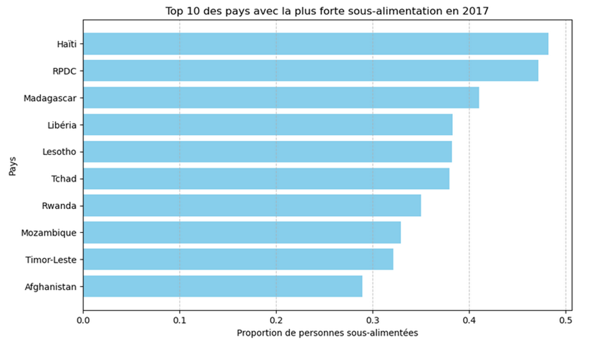
Un graphique en barres classe les 10 pays les plus touchés en 2017.
Il montre clairement que près d’une personne sur deux souffrait de sous-nutrition dans certains pays.

Slide 8
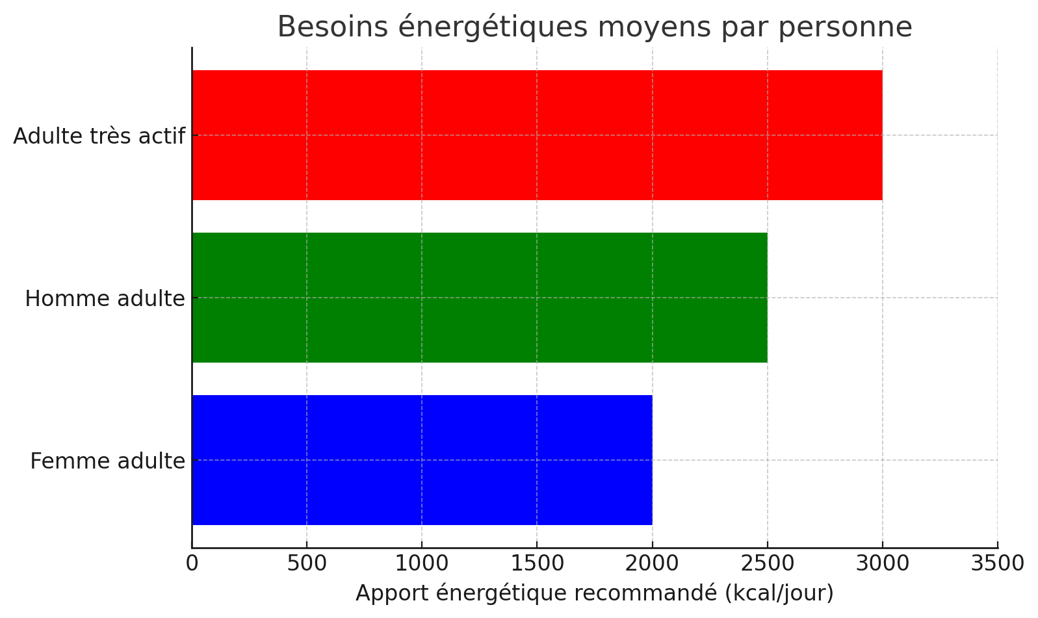
2) Nombre théorique de personnes qui pourraient être nourries en 2017
👉 En 2017, la disponibilité alimentaire mondiale était d’environ 7 635 429 388 975 kcal.
👉 Un être humain a besoin en moyenne de 2500 kcal/jour.
👉 En divisant la disponibilité alimentaire totale par ces besoins, on obtient :
💡 ≈ 8,36 milliards de personnes pourraient être nourries.
🚨 Mais la population mondiale en 2017 était d’environ 7,5 milliards.
➡ Cela signifie que la production alimentaire mondiale était suffisante
pour nourrir 110,86% de la population.
📌 Malgré cette surproduction, la faim dans le monde persiste en raison de :
✔ Inégalités de répartition des ressources
✔ Perte et gaspillage alimentaire
✔ Utilisation d’une grande partie des ressources pour l’élevage au lieu de la consommation humaine
✔ Barrières économiques et logistiques à l’accès aux denrées alimentaires

Slide 9
3) Nombre théorique de personnes qui pourraient être nourries uniquement avec les végétaux en 2017
📌 Calcul basé sur la disponibilité alimentaire végétale :
👉 En 2017, la disponibilité alimentaire totale issue des végétaux était d’environ 6 030 178 931 791 785 kcal.
👉 Un être humain a besoin en moyenne de 2500 kcal/jour.
👉 En divisant cette disponibilité par ces besoins, on obtient :
💡 ≈ 7,67 milliards de personnes pourraient être nourries uniquement avec des végétaux.
🚨 La population mondiale en 2017 était d’environ 7,5 milliards.
➡ Cela signifie que la production végétale seule était suffisante pour nourrir 101,63% de la population mondiale.
📌 Ces résultats montrent que :
✔ Il n’y a pas de manque de production alimentaire mondiale.
✔ Le problème vient principalement de la répartition des ressources, du gaspillage et des pertes alimentaires.
✔ Les aliments d’origine végétale sont largement suffisants pour couvrir les besoins nutritionnels de la planète.

Slide 10
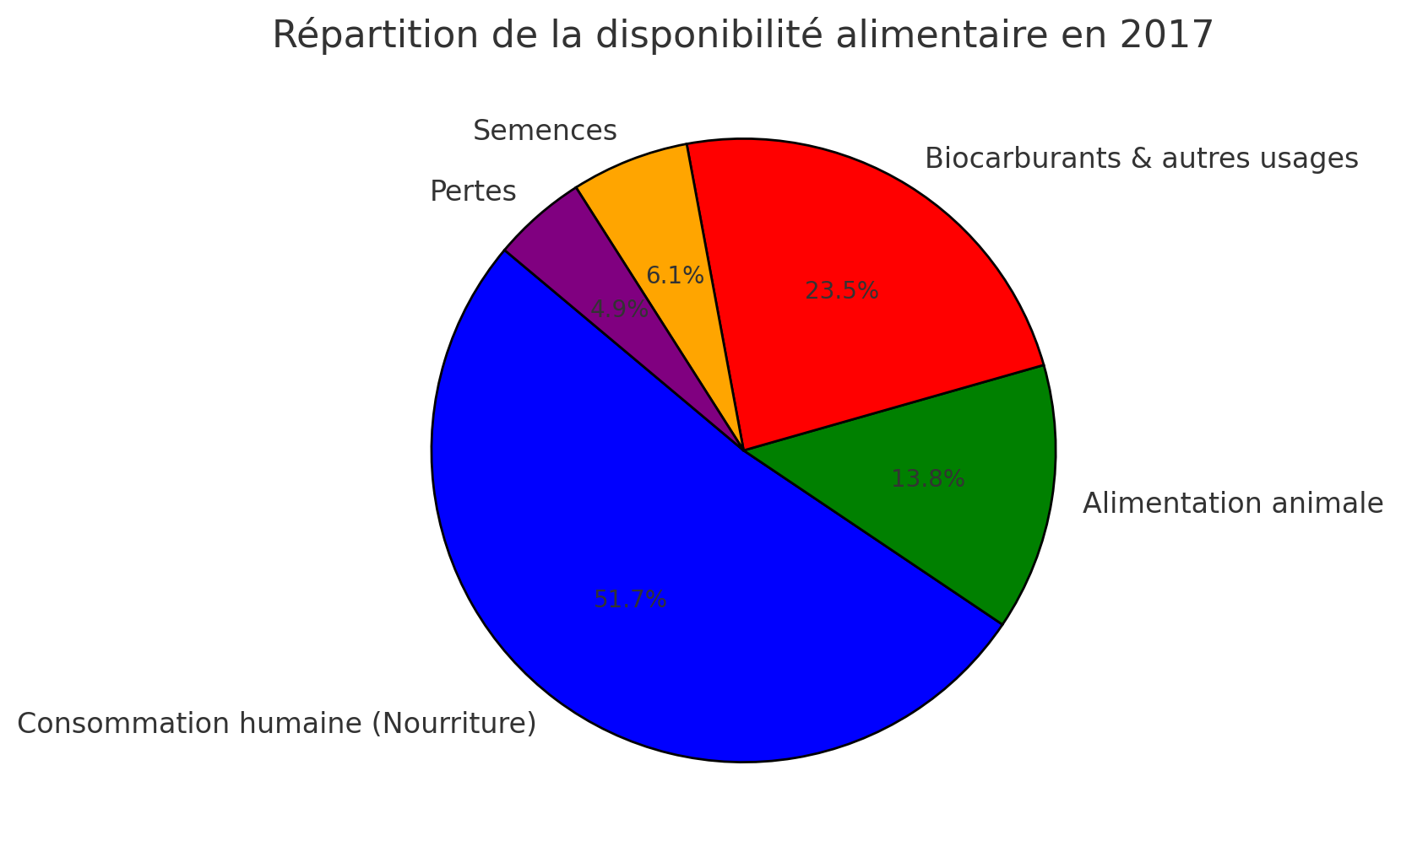
4) Répartition de la disponibilité intérieure
👉 La disponibilité intérieure représente la quantité totale de nourriture disponible après la production, les importations et les exportations.
👉 En 2017, la disponibilité alimentaire mondiale était d’environ 973,4 millions de tonnes.
📌 Comment cette nourriture a été utilisée ?
49,37% destinée à la consommation humaine (nourriture).
13,23% utilisée pour l’alimentation animale (élevage).
22,45% transformée en biocarburants, produits industriels ou autres usages non alimentaires.
5,83% utilisée pour replanter les cultures (semences).
4,65% de pertes dues au gaspillage et stockage.
➡ Cela signifie que moins de la moitié de la production alimentaire mondiale est réellement consommée par les humains.
✔ Une grande partie de la production sert à l’élevage et aux biocarburants.
✔ Le gaspillage alimentaire représente une perte significative de ressources.
✔ L’optimisation de l’utilisation des ressources alimentaires permettrait de nourrir plus de personnes.

Slide 11
5) Part de l’utilisation des principales céréales entre l’alimentation humaine et animale
👉 Les céréales sont une ressource clé pour l’alimentation mondiale, mais elles sont utilisées de différentes manières.
👉 En 2017, leur répartition était la suivante :
📌 Utilisation des céréales :
42,91% ont été consommées par les humains.
36,14% ont été utilisées pour l’alimentation animale (élevage).
Le reste (≈ 21%) a été réparti entre :
❌ Pertes alimentaires
🌱 Semences pour de nouvelles cultures
🏭 Usages industriels (biocarburants, alcool, produits non alimentaires)
➡ Cela signifie qu’une part importante des céréales produites est détournée de la consommation humaine directe.
📌 Que nous montrent ces chiffres ?
✔ Une part importante de la production céréalière est utilisée pour nourrir le bétail.
✔ La consommation humaine est légèrement supérieure à l’alimentation animale, mais reste inférieure à 50%.
✔ Les pertes et usages non alimentaires représentent une proportion non négligeable.
✔ Réduire les pertes et optimiser l’utilisation des céréales pourrait renforcer la sécurité alimentaire mondiale.
📌 42,91% des céréales sont consommées par les humains et 36,14% servent à nourrir les animaux.

Slide 12
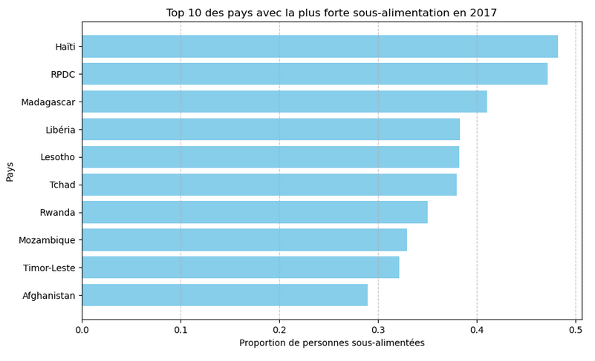
6) Liste des 10 pays où la proportion de personnes en état de sous-nutrition est la plus forte en 2017
Les 10 pays ayant la plus forte proportion de personnes en état de sous-nutrition en 2017 sont :
Haïti : 48,26 %
République populaire démocratique de Corée (RPDC) : 47,18 %
Madagascar : 41,06 %
Libéria : 38,28 %
Lesotho : 38,24 %
Tchad : 37,96 %
Rwanda : 35,06 %
Mozambique : 32,81 %
Timor-Leste : 32,17 %
Afghanistan : 28,92 %
📌Ce graphique présente les pays où la proportion de personnes en état
de sous-nutrition est la plus élevée en 2017, avec Haïti, la RPDC et Madagascar en tête.

Slide 13
7) Liste des 10 pays qui ont le plus bénéficié de l’aide alimentaire entre 2013 et 2016
Top 10 des pays ayant reçu le plus d'aide alimentaire (2013-2016) :
République arabe syrienne (18,58 milliards)
Éthiopie (13,81 milliards)
Yémen (12,86 milliards)
Soudan du Sud (6,95 milliards)
Soudan (5,69 milliards)
Kenya (5,52 milliards)
Bangladesh (3,48 milliards)
Somalie (2,92 milliards)
République Démocratique du Congo (2,88 milliards)
Niger (2,76 milliards)

Slide 14
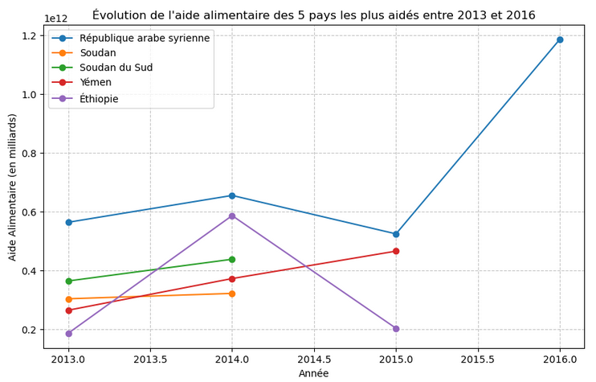
8) Évolution de l’aide alimentaire pour les 5 pays qui en ont le plus bénéficié entre 2013 et 2016
📌Ces pays sont parmi les plus vulnérables à l'insécurité alimentaire. Les principales raisons de cette dépendance sont :
Conflits et guerres civiles (Syrie, Yémen, Soudan du Sud, RDC, Somalie).
Crises climatiques et sécheresses (Éthiopie, Kenya, Niger).
Pauvreté extrême et manque d'infrastructures (Bangladesh, Soudan).

Slide 15
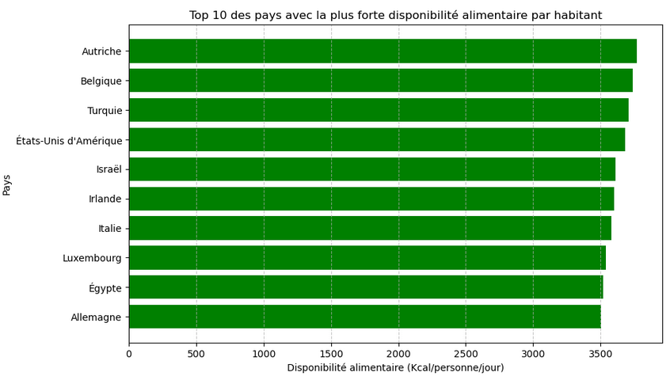
9) Liste des 10 pays qui ont la plus forte disponibilité alimentaire par habitant
Les pays avec la plus haute disponibilité sont principalement des pays développés ou ayant une forte production agricole. Les valeurs sont largement supérieures aux besoins quotidiens recommandés (environ 2500 kcal/personne/jour).
Top 3 :
Autriche : 3770 kcal/personne/jour
Belgique : 3737 kcal/personne/jour
Turquie : 3708 kcal/personne/jour
📌Ces pays disposent en moyenne de plus de 3500 kcal/personne/jour.
Cela signifie qu'il n'y a pas de problème de production mais plutôt
une question de répartition ou d'accès à la nourriture.
Le graphique ci-dessus montre les 10 pays avec la plus forte disponibilité alimentaire par habitant en 2017.

Slide 16
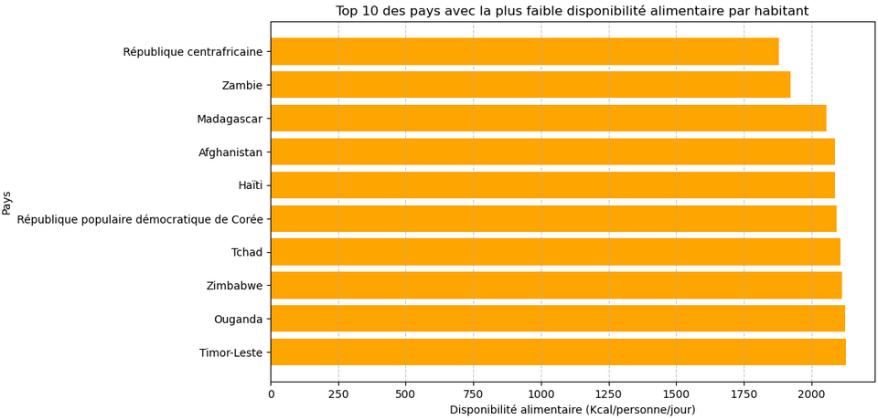
9) Liste des 10 pays qui ont la plus faible disponibilité alimentaire par habitant
Les 10 pays avec la plus faible disponibilité alimentaire par habitant en 2017 :
République Centrafricaine : 1879 kcal/personne/jour
Zambie : 1924 kcal/personne/jour
Madagascar : 2056 kcal/personne/jour
Afghanistan : 2087 kcal/personne/jour
Haïti : 2089 kcal/personne/jour
Corée (RPDC) : 2093 kcal/personne/jour
Tchad : 2109 kcal/personne/jour
Zimbabwe : 2113 kcal/personne/jour
Ouganda : 2126 kcal/personne/jour
Timor-Leste : 2129 kcal/personne/jour
📌Ces pays consomment en moyenne moins de 2200 kcal/p/j, ce qui est en dessous du seuil recommandé pour un adulte (environ 2500 kcal/j).
Les pays ayant les plus faibles disponibilités alimentaires sont souvent touchés par :
Conflits et instabilité politique (République Centrafricaine, Afghanistan, Haïti, RPDC, Soudan).
Sécheresse et faible productivité agricole (Tchad, Madagascar, Zimbabwe, Zambie).
Faible accès aux importations alimentaires (Timor-Leste, Haïti, RPDC).

Slide 17
10) Étude sur le manioc en Thaïlande
Part de personnes en sous-nutrition en Thaïlande :
Taux de sous-nutrition : 8,96 % de la population thaïlandaise est en état de sous-nutrition.
Cela signifie qu'environ 9 personnes sur 100 n'ont pas assez de nourriture pour couvrir leurs besoins énergétiques quotidiens.
Production et exportation du Manioc :
Pourcentage de manioc exporté : 83,41 % de la production est exportée.
Seule une petite partie (16,6 %) est consommée localement.
La Thaïlande est un grand exportateur de manioc, mais cela peut poser des questions sur l'accès à cette ressource pour la population locale.
Contradiction possible :
Bien que la Thaïlande produise une quantité importante de manioc, la majorité est exportée.
Impact sur l'insécurité alimentaire : Si une plus grande partie de la production était consommée en interne, cela pourrait réduire la sous-nutrition.
Dépendance aux importations alimentaires : Il serait intéressant de voir si la Thaïlande importe des aliments pour compenser ce qu'elle exporte.
📌 Cette analyse montre une contradiction : Une grande production de manioc, mais une faible disponibilité locale.

Slide 18
11) Analyses complémentaires
🔍 Analyse de la production animale et végétale
L'analyse des données de disponibilité alimentaire montre que :
Produits Végétaux : 82,51% de l'apport énergétique total
Produits Animaux : 17,49% de l'apport énergétique total
Cette répartition indique que les produits végétaux représentent la principale source d'énergie disponible. Les produits animaux, malgré leurs coûts élevés en termes de ressources naturelles, apportent une faible proportion de l'énergie totale.
📊 Comparaison avec la population mondiale
En comparant l'énergie disponible provenant des végétaux avec les besoins caloriques moyens de l'humanité :
Nombre total de personnes pouvant être nourries par les produits végétaux : 7 671 495 671 (environ 7,67 milliards de personnes)
Proportion par rapport à la population mondiale en 2017 : 101,63%
Cela montre que théoriquement, la production végétale est suffisante pour nourrir toute la population mondiale.
🌍 Interprétation & Suggestions
La répartition inégale de la nourriture, et non la production, est le principal problème.
Réduire la consommation de produits animaux pourrait améliorer l'efficacité alimentaire mondiale.
Une meilleure gestion de la production végétale pourrait réduire l'insécurité alimentaire.

Slide 19
Conclusion
L'analyse de la disponibilité alimentaire mondiale en 2017 révèle des disparités majeures dans la répartition des ressources alimentaires. Bien que la production mondiale soit théoriquement suffisante pour nourrir toute la population, les défis persistent principalement en raison de problèmes d'accès, de distribution inégale, de gaspillage alimentaire et de priorités d'utilisation non optimales.
L’étude a montré que :
Une proportion importante de la production alimentaire mondiale est détournée vers l’alimentation animale, les pertes ou des usages industriels, au détriment de la consommation humaine directe.
Les céréales, qui sont une source clé de nutrition, sont en grande partie destinées à l’élevage, contribuant ainsi aux déséquilibres alimentaires.
Certains pays disposent de surplus alimentaires considérables dépassant largement les besoins nutritionnels recommandés (3 500 kcal/personne/jour et plus), alors que d’autres pays peinent à atteindre le seuil minimum de 2 500 kcal/personne/jour.
L’exemple de la Thaïlande illustre un paradoxe : malgré une forte production de manioc, l’exportation massive de cette ressource réduit la quantité disponible pour sa propre population, laissant une proportion notable de la population en situation de sous-nutrition.
En conclusion, la faim dans le monde résulte moins d'une production insuffisante que de l'inégalité d'accès et de la mauvaise gestion des ressources alimentaires. Il est essentiel de :
Améliorer l'accès local aux denrées alimentaires, surtout dans les pays vulnérables.
Réduire les pertes alimentaires, qu'il s'agisse de gaspillage, d'utilisation excessive pour l’élevage, ou d’exportations démesurées.
Mettre en place des politiques plus équitables pour favoriser une répartition plus juste des ressources, notamment en renforçant l’agriculture locale et en diminuant la dépendance aux importations.
📌 Une approche globale et coordonnée est nécessaire pour garantir une sécurité alimentaire durable pour tous. 🌍

